Slide 1

1374. 강의실

Slide 2
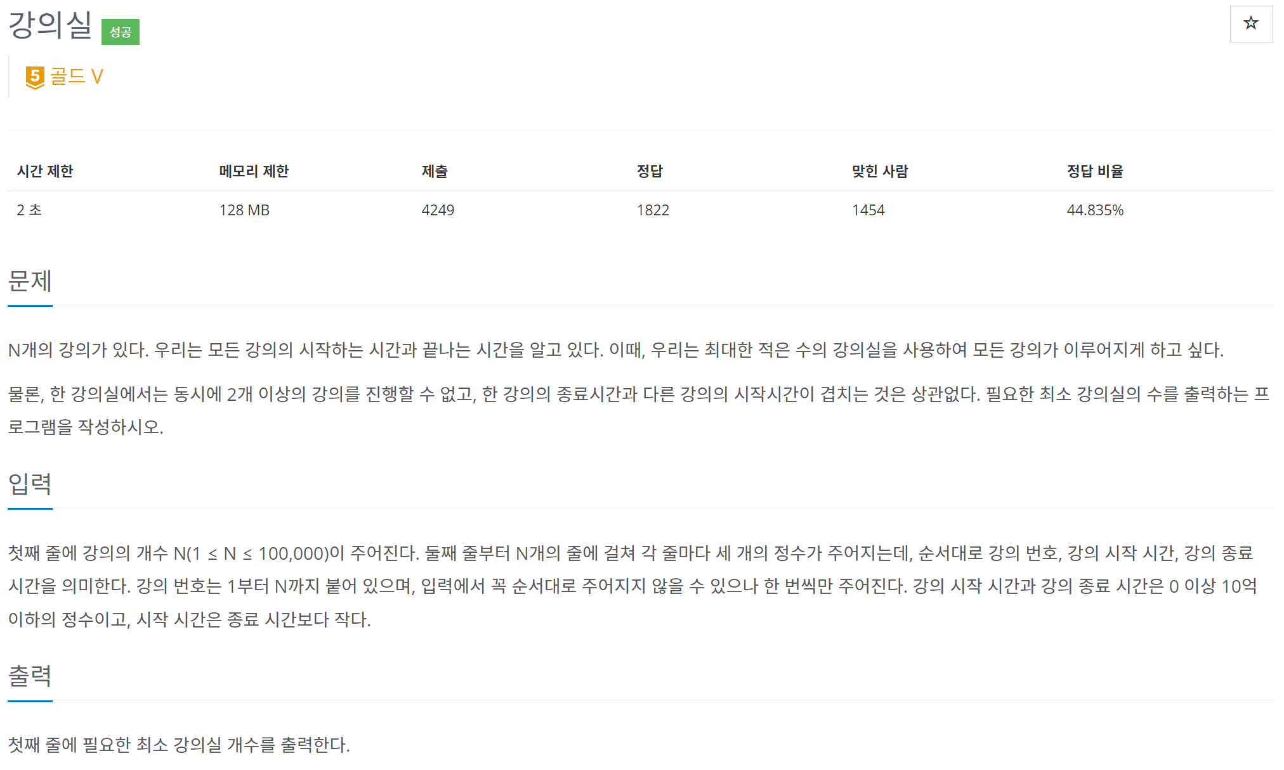

Slide 3
예제)
※ 강의 번호는 상관이 없음....
S E
15 21
20 25
3 8
2 14
6 27
7 13
12 18
6 20

Slide 4
예제)
※ 강의 번호는 상관이 없음....
S E
2 ~ 14 강의 시작!
02 14
03 08
06 20
06 27
07 13
12 18
15 21
20 25
다음 강의 S < 지금 강의 E
→ 같은 강의실 사용 X
03 08
[진행 중 강의실]

Slide 5
예제)
※ 강의 번호는 상관이 없음....
S E
2 ~ 14 강의 시작!
02 14
06 20
06 27
07 13
12 18
15 21
20 25
다음 강의 S < 지금 강의 E
→ 같은 강의실 사용 X
06 20
03 08
[진행 중 강의실]

Slide 6
예제)
※ 강의 번호는 상관이 없음....
S E
2 ~ 14 강의 시작!
02 14
06 27
07 13
12 18
15 21
20 25
다음 강의 S < 지금 강의 E
→ 같은 강의실 사용 X
06 27
06 20
03 08
[진행 중 강의실]

Slide 7
예제)
※ 강의 번호는 상관이 없음....
S E
2 ~ 14 강의 시작!
02 14
07 13
12 18
15 21
20 25
다음 강의 S < 지금 강의 E
→ 같은 강의실 사용 X
07 13
06 27
06 20
03 08
[진행 중 강의실]

Slide 8
예제)
※ 강의 번호는 상관이 없음....
S E
2 ~ 14 강의 시작!
02 14
12 18
15 21
20 25
다음 강의 S < 지금 강의 E
→ 같은 강의실 사용 X
12 18
07 13
06 27
06 20
03 08
[진행 중 강의실]

Slide 9
예제)
※ 강의 번호는 상관이 없음....
S E
2 ~ 14 강의 시작!
02 14
15 21
20 25
다음 강의 S >= 지금 강의 E
→ 같은 강의실 사용 O
12 18
07 13
06 27
06 20
03 08
[진행 중 강의실]

Slide 10
예제)
※ 강의 번호는 상관이 없음....
S E
3 ~ 8 강의 시작!
03 08
20 25
다음 강의 S >= 지금 강의 E
→ 같은 강의실 사용 O
15 21
12 18
07 13
06 27
06 20
[진행 중 강의실]

Slide 11
예제)
※ 강의 번호는 상관이 없음....
모든 강의들에 대해서 시작 시간 순으로 검사
-> 현재 강의실 중, 종료시간이 가장 빠른 강의실과 비교 & 추가
20 25
진행중인 남아있는 강의
→ 필요한 최소 강의실 개수
15 21
12 18
06 27
06 20
[비교한 강의실]
답: Queue.size()
(종료 시간 기준)
우선순위 큐 사용!

Slide 12
